Slide 1


Naughty
Ball
—— 一款基于陀螺仪和重力感应的创意掌游
小组成员：刘泽华 指导教师：阮利
吴天昊
聂志捷
莫策
杨迈

Slide 2
项目成果展示

Slide 3


Slide 4
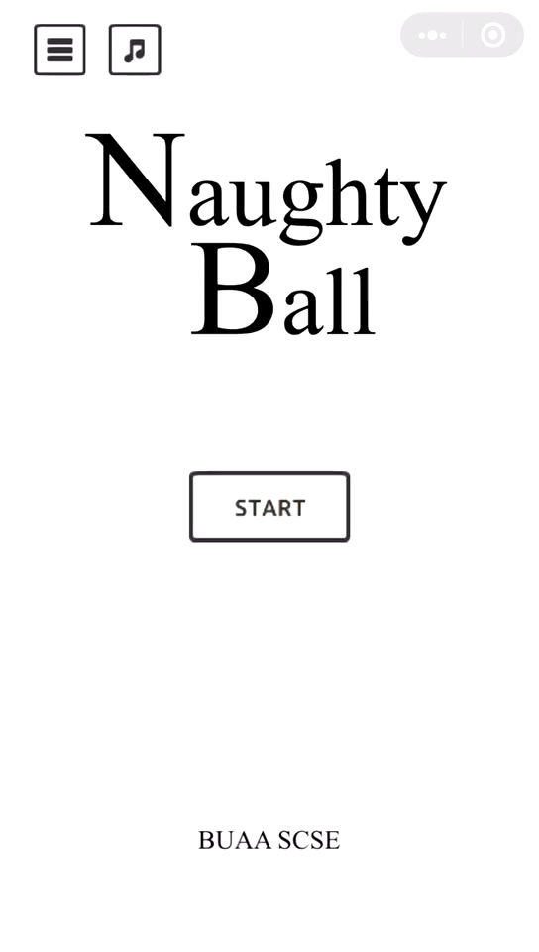

Slide 5
优势介绍

Slide 6
游戏性
1
游戏的创意和趣味
文化性
目录
CONTENTS
2
游戏风格设计与中国传统文化结合
益智性
3
物理知识的学习与玩家专注力的培养
技术性
4
构思算法突破为游戏提供上升空间

Slide 7
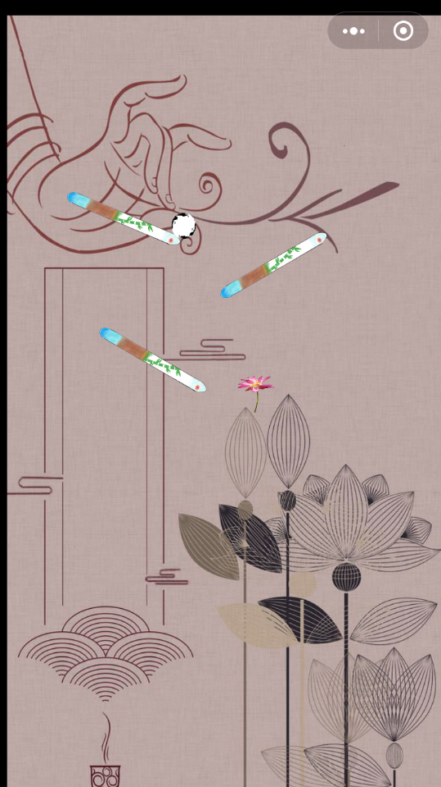
游戏模块
1.游戏设计
Notes:
此页插入游戏界面图
游戏不难上手，但游戏的趣味性不减。
解说：游戏中有一个小球，设置起点和终点，通过小球在板上滚动，使小球从起点运动到终点；
交互方式：玩家竖持手机，通过左右倾斜手机实现对小球所在的板（或即将到达的板）改变角度，最终使小球到达终点
物理效果：小球撞击和运动过程中的速度与加速度的变化，下落过程中（弱化）重力的影响等等；人为增加空气阻力（比如人造风）

Slide 8
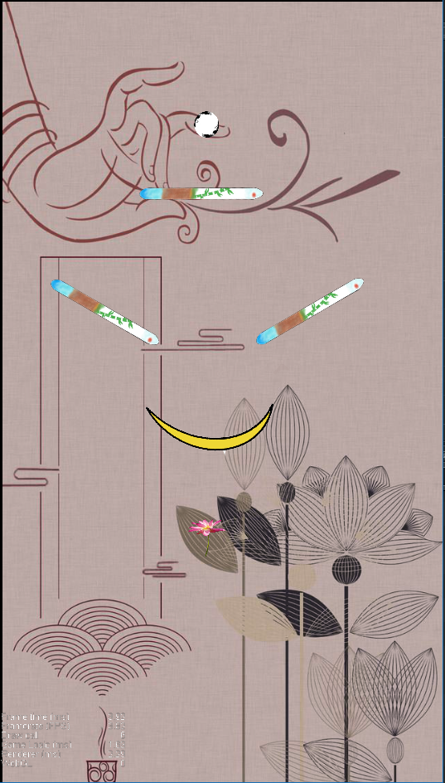
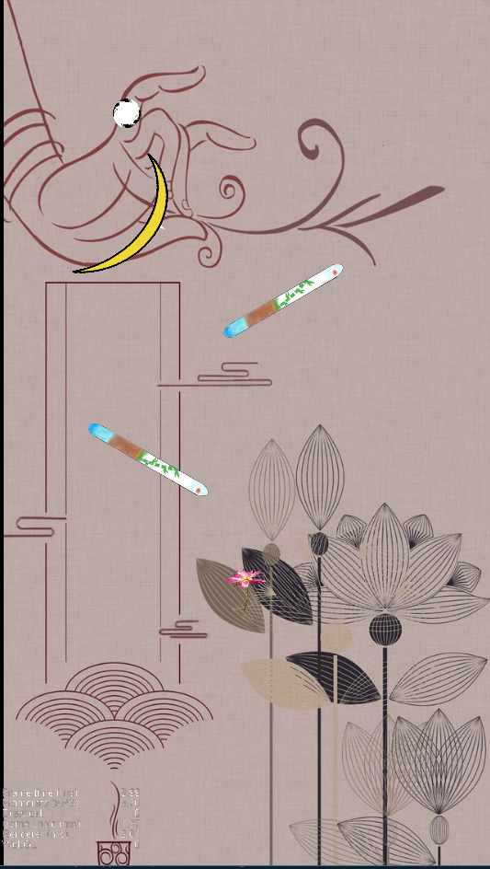
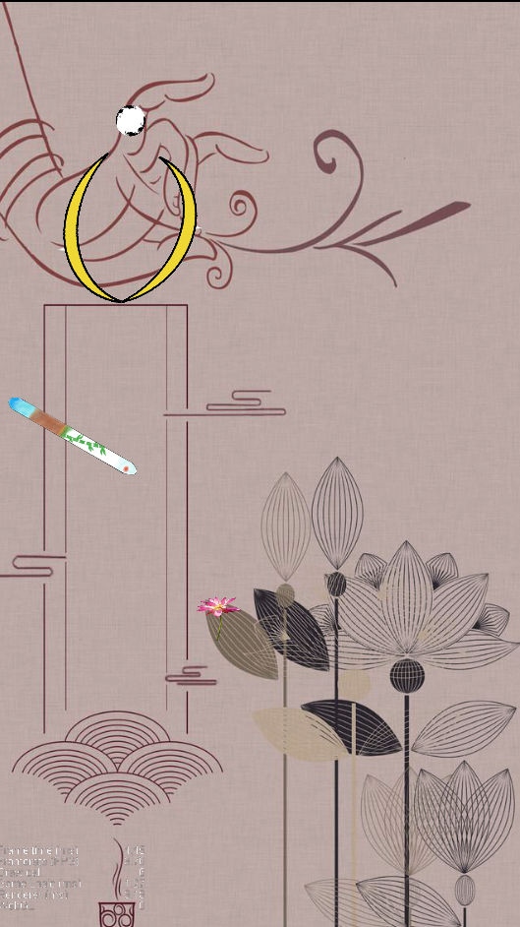

Slide 9
用户反馈

Slide 10
玩家甲：游戏很有趣，在上次一关的关卡上进行丰富后 效果更好了！
玩家乙：能自己创作出一个游戏很不容易！挺棒的！
玩家丙：这个游戏有些关卡还是有些难度的，觉得你们 一直做下去一定可以成功
指导教师阮利：这个游戏设计的挺完整，想法也很丰富。 咱们的创意从名字到设计都很好，现 在美工和功能稍微弱一点，UI可以进 一步美观，后期也还需要持续推进

Slide 11
2.游戏板的多样
形式多样
形状：直板或者圆弧状的板；可见：正常可见和隐形（只有小球到近附近才对玩家可见）；光滑或者粗糙；
板的设定
运动不一
板绕轴转动，但旋转轴可以在相对板的任意位置（不一定限制在中央）；板处于运动或者静止；
随机板和固定板
后期考虑使玩家自己调整板的位置

Slide 12
3.游戏模式多样
1.闯关模式
每个关卡有不同的形状与难度的轨道板面，小球只有到达终点才能进入下一关卡
游戏模式
2.玩家对战
设置同一起点，同一终点（或者起点终点对称），玩家同时出发，选择最佳路径快速到达终点者胜利；或考虑在板上布置道具或者星星以获得积分，最终积分高者获胜！
3.人机对战
后期考虑AI的实现

Slide 13
教育模块
1.物理模块：通过游戏过程中对重力、碰撞、滚动、摩擦等物理知识的运用，于无形中培养物理思维，寓教于乐，在游戏中体会物理的乐趣。
2.专注力培养：由于小球处于实时运动的状态，且陀螺仪控制板也较为灵敏，对玩家专注力的要求较高，有利于儿童专注力的培养。
3.动手与思维能力：玩家通过自己添加板和规划游戏路径，锻炼玩家动手设计和思考解决问题的思维能力

Slide 14
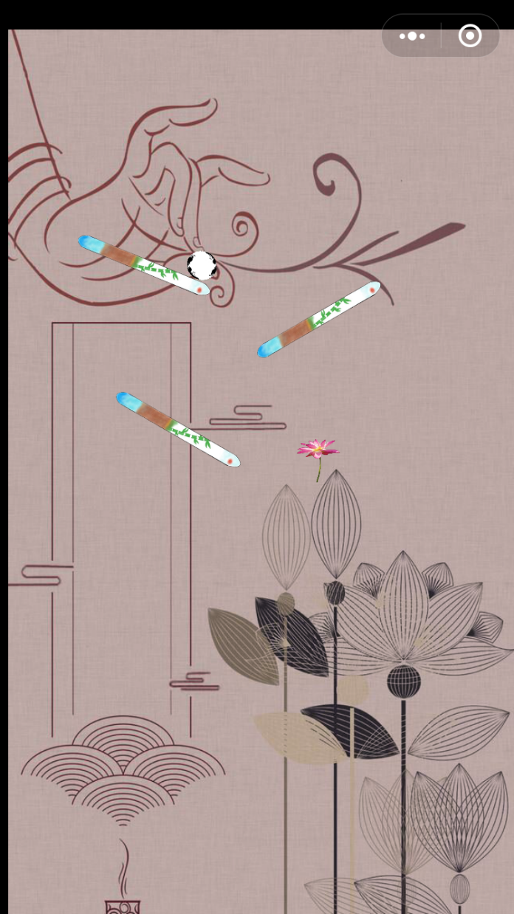
文化模块
1. 游戏的背景就是一幅手绘莲花图，扑面而来的就是一股中国传统的古色古香的韵味。
2. 游戏的终点设计为一朵徐徐待放的莲花，就是希望可以在游戏中将这个场景和陶渊明的《爱莲说》这篇古文进行联系。
3. 希望人们能从中学习到中国古代传统的美德和文化。

Slide 15
技术模块
物理效果
物理引擎的应用，通过调用物理引擎最大限度模拟物理碰撞、重力、阻力等物理效果
01
陀螺仪
陀螺仪的应用，通过借用陀螺仪技术，使用户拥有更佳的游戏体验
02
1.计划在后期将AI应用到游戏中，增加比如人机对战、智能寻路、或者玩家提示等模式
机器学习
03
2.陀螺仪降噪：通过分析数据，使机器学习在地铁或者公交加速减速的异常状态，从而减小对游戏玩家的影响，增强用户体验

Slide 16
当前工作
游戏场景
丰富游戏关卡，继续完善游戏场景
01
上线测试
由于微信小游戏发布上线需要一些文件，所以目前只完成体验版
（计算机软件著作权登记证书）
02
算法
03
后期，突破算法，机器学习，陀螺仪降噪

Slide 17
THANKS

